Slide 1
четвертый выпуск индексов Корпоративной устойчивости, ответственности и открытости РСПП: основные результаты
Елена Феоктистова – Управляющий Директор по корпоративной ответственности, устойчивому развитию и социальному предпринимательству, заместитель председателя Комитета РСПП по КСО и демографической политике
Наталья Хонякова – Руководитель группы по разработке Индексов корпоративной устойчивости, ответственности и открытости Комитета РСПП по КСО Комитета РСПП по КСО
Проект поддерживается Комитетом РСПП по корпоративной социальной ответственности и демографической политике и Советом РСПП по нефинансовой отчетности
15.12.2017

Slide 2
О проекте
Цель проекта - создание комплекса инструментов независимой оценки социальной ответственности компаний, который послужит
продвижению системного представления о КСО как общей платформы для справедливого признания вклада бизнеса общественное развитие
переводу разговора о корпоративной устойчивости, ответственности и открытости бизнеса на язык конкретных, сравнимых и верифицируемых показателей, развитию бенчмаркинга
повышению корпоративной прозрачности и качества управления в сфере устойчивого развития и корпоративной ответственности, выявлению лидеров в этой сфере
улучшению качества публичной отчетности и развитию ответственной деловой практики
укреплению бренда и репутации российских компаний.
Проект начат в 2014 и ведется при поддержке Комитета РСПП по корпоративной социальной ответственности и демографической политике и компании «Металлоинвест». Поддержку проекту в 2015 и 2016 году оказала компания «СУЭК». Мы также признательны за поддержку, оказанную на разных этапах проекта компаниями «Северсталь», «МТС» и Philip Morris.
Проект базируется на понимании корпоративной социальной ответственности как ответственности организации за воздействие ее решений и деятельности на общество и окружающую среду, включая экономические, экологические и социальные аспекты этого воздействия
.

Slide 3
Основные результаты проекта
Разработан комплекс инструментов оценки ситуации в сфере корпоративной устойчивости, ответственности и открытости, проведено три цикла оценки
Индекс «Ответственность и открытость» - индекс раскрытия информации
Насколько прозрачна «польза» крупных компаний для общества?
Насколько серьезно подходят компании к представлению информации о КСО/УР Насколько высоки частота и качество ее раскрытия?
Индекс «Вектор устойчивого развития» - индекс динамики результативности
Реальность за показателями КСО/УР - движение в каком направлении отражают показатели публичной отчетности? Предлагается ли сегодня на этом «рынке» больше общественных благ? Снижается ли экологическая «цена» производства?
Индексы не предназначены для ранжирования компаний.
Их задача – общая оценка ситуации и динамики ее развития

Slide 4
Индекс «Ответственность и открытость» -2017
Материал для анализа
годовые и нефинансовые отчеты 111 компаний, опубликованные на сайтах компаний на русском языке
100 крупнейших российских компаний по рейтингу RAEX 600
А также ряд компаний-отраслевых лидеров из списка 100 крупнейших российских компаний по рейтингу РБК 500*
*состав топ-100 в этих рейтингах несколько различается
Учитывались данные по 70 индикаторам
Методика составления индексов представлена на сайте РСПП
Тематическая структура
Экономические аспекты
Социальные аспекты - персонал
Социальные аспекты - сообщества
Экологические аспекты
Управление

Slide 5
Индекс «Ответственность и открытость»: динамика за 2015-2017 гг.
Некоторое снижение среднего значения в предыдущем цикле было компенсировано
Значение индекса возросло по сравнению с предыдущим циклом, несмотря на то, что
были добавлены «непопулярные» показатели: выбросы парниковых газов, соблюдение прав человека, управление КСО в цепочке поставок
уточнена методика оценки: акцент на раскрытии результатов

Slide 6
Рост качества раскрытия информации
Уровни раскрытия информации
Отсутствие информации – «Декларация»: компания ограничивается упоминанием темы в самом общем, декларативном виде.
«Иллюстрация»: конкретное направление работы в области КСО иллюстрируется конкретными примерами.
«Отчетность» (оценка в рамках этого уровня варьируется в зависимости от периода, за который раскрыта информация): компания не ограничивается декларациями и рассказами от отдельных кейсах, а приводит консолидированные данные, отражающие ситуацию в масштабе всей компании.

Slide 7
Объем и качество раскрытия информации
Больше: устойчивость тренда на расширение количественных показателей, которыми оперирует публичная корпоративная отчетность.
Так, чаще стали раскрываться такие показатели, как выбросы парниковых газов.
Более конкретно представляется деятельность в сфере борьбы с коррупцией, управление КСО в цепочке поставок
Входит в практику представление показателей результативности социальных программ
Лучше: дальнейшее повышение качества раскрытия информации за счет роста числа показателей, раскрываемых на уровне «Отчетность» в динамике за три года.

Slide 8
Размер имеет значение? В этом году мы уже не так в этом уверены
Позиции компаний в рейтингах по объему реализации

Slide 9
Динамика значений индекса в 2014-2016гг.
Позитивный тренд:
Рост среднего значения индекса
Более выраженный рост значений для группы лидеров и рост наивысшего значения
Расширение круга компаний, активно работающих над раскрытием информации
Факторы изменений:
Повышение качества раскрытия информации – выше доля показателей, раскрываемых в динамике
Освоение «лидирующей группой» новой проблематики, соответствующей глобальной повестке дня
Более активное внимание к показателям результативности, в том числе в сфере социальных инвестиций.

Slide 10
Лидерство в раскрытии информации: планка выше, круг - шире
Значения индивидуального индекса | Компании (названия компаний даны в алфавитном порядке)
Группа А: значения индивидуального индекса выше 0,65 | АЛРОСА, ИнтерРАО, ЛУКОЙЛ, Металлоинвест, Норникель, Росатом, Роснефть, СИБУР, АФК «Система», РУСАЛ, Северсталь, СУЭК (10 позиций-12 компаний)
Группа В: значения индивидуального индекса выше 0,45 | Аэрофлот, Газпром, ЕвроХим, Зарубежнефть, КАМАЗ, МТС, НЛМК, НОВАТЭК, РЖД, Российские сети, Ростелеком, РусГидро, Сбербанк, Сахалин Энерджи, Татнефть, Транснефть, УРАЛКАЛИЙ (10 позиций-17 компаний)

Slide 11
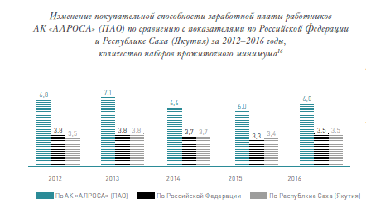
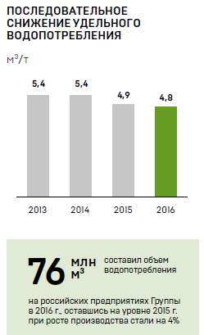
Опыт лидеров: Данные + Контекст=информация
НЛМК
Алроса
Северсталь
Свыше 380 предприятий Вологодской области являются
поставщиками «Северстали», они выполняют 13 % от общего объема заказов дивизиона «Северсталь Российская сталь» …

Slide 12
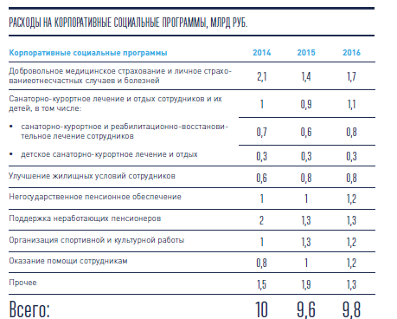
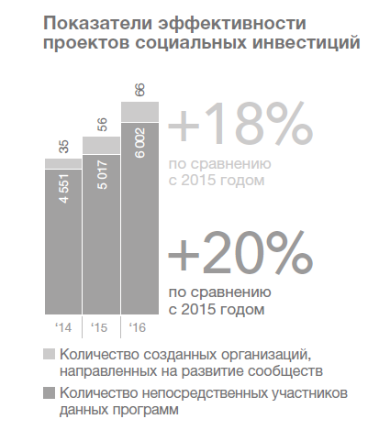
Опыт лидеров: Данные + Контекст=информация
Росатом
СУЭК
Сбербанк

Slide 13
Отраслевые Значения индекса «Ответственность и открытость»
Среднее значение индекса
«Ответственность и открытость»

Slide 14
Тематическая структура и «Профиль открытости»
Отраслевые показатели: тестирование показателей для финансовых институтов в 2017 году: Учет и оценка экологических рисков проектов, получающих финансирование. Финансирование природоохранных проектов и программ.

Slide 15
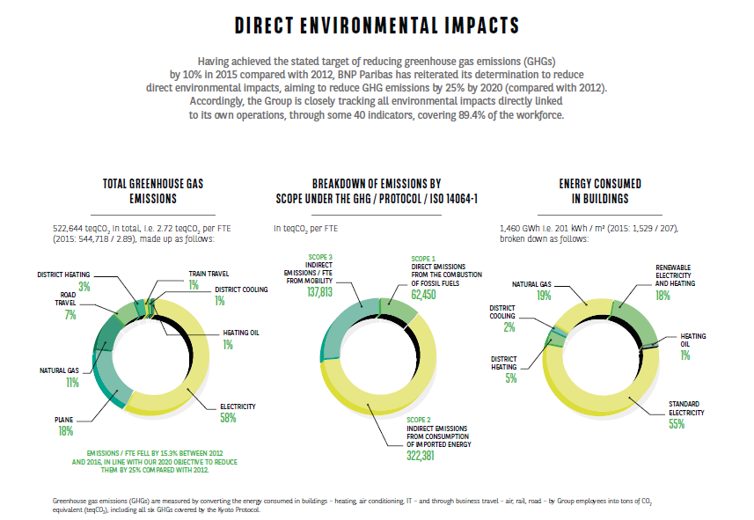
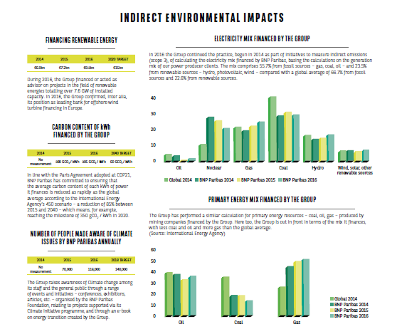
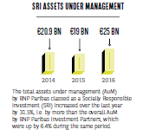
Релевантность показателей: Опыт мировых финансовых институтов
Необходимость серьезной проработки
отраслевой специфики применительно к российским организациям

Slide 16
Индекс «Вектор устойчивого развития»-2017
Какие реальные результаты и тенденции отражают данные, раскрытые в публичной корпоративной отчетности?
Анализируется динамика результатов по 10 базовым показателям за 3 года.
Выборка: 29 компаний, лидирующих по результатам проекта «Ответственность и открытость»
Фиксируются не собственно значения показателей, а количество «сигналов», которые указывают на направление изменений за три года. Положительное значение индекса свидетельствует о позитивной динамике результативности в сфере КСО за три года, отрицательное – о негативной. Отсутствие данных рассматривается как негативный сигнал

Slide 17
Индекс «Вектор устойчивого развития: отраслевой срез

Slide 18
Распределение «сигналов» по основным темам

Slide 19
«Перспектива»: индекс целенаправленности
Для составления индекса «Перспектива» анализируются заявления компаний о целях на ближайшую, среднесрочную и долгосрочную перспективу в отношении основных направлений КСО, выявляются наличие и ясность целей.
Анализируются данные публичной корпоративной отчётности по той же выборке компаний, что и для индекса «Вектор устойчивого развития».
Контекстный, вспомогательный индекс. Он дополняет ретроспективный индекс «Вектор устойчивого развития», давая возможность «заглянуть в будущее»: конкретные, измеримые целевые ориентиры можно рассматривать как одно из свидетельств высокого качества управления в сфере устойчивого развития.

Slide 20
Лидеры индекса «Вектор устойчивого развития»-2017
АЛРОСА, Газпром, ЕвроХим, Зарубежнефть, Интер РАО, КАМаз, ЛУКОЙЛ, Металлоинвест, МТС, НЛМК, Норникель, РЖД, Росатом, Роснефть, Ростелеком, Русал, Сахалин Энерджи, Сбербанк, Северсталь, СИБУР, АФК "Система", СУЭК, Транснефть, УРАЛКАЛИЙ.

Slide 21
Вижу цель?
…
НЛМК: В 2017 году…Реализовать не менее 38 проектов по разработке и оценке профессиональных компетенций…Достичь целевого охвата не менее 3500 работников… … достичь уровня в 15%сотрудников, охваченных системой оценки результативности;
Северсталь: В 2017 году …Недопущение аварий и смертельных несчастных случаев… LTIFR 0,92
СИБУР: В 2017 году …По итогам второго конкурса в рамках программы «Формула хороших дел» при поддержке Компании в 17 городах России будет реализовано 130 социально значимых проектов, большинство которых направлены на развитие городской и социальной инфраструктуры, а также на поддержку и развитие детского спорта….
…Постоянное улучшение значений показателя LTIFR…
…Продолжить реализацию мероприятий по содействию устойчивому развитию регионов присутствия…
…Реализация благотворительных программ…
…

Slide 22
«погода на завтра»
Активное раскрытие целевых ориентиров в сфере экологии свидетельствует о расширении здесь поля проработанных стратегий и систем управления.
Описание и раскрытие целей по социальной проблематике остается сложной задачей

Slide 23
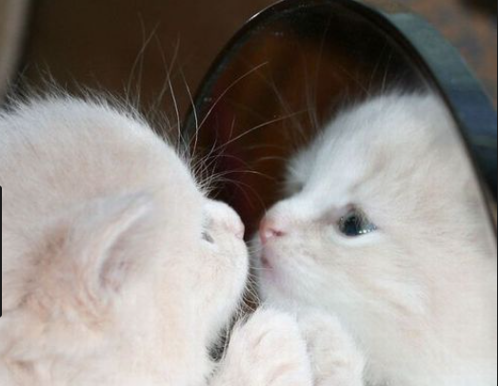
правильное зеркало: Обсуждение дальнейшего развития проекта
Выборка
Отраслевая специфика
Тематические срезы –эффективность социальных инвестиций
Вопросы независимого подтверждения

